Slide 1

Machine Learning
Workshop de Projetos Práticos – PANDA UFSCar
Universidade Federal de São Carlos

Slide 2


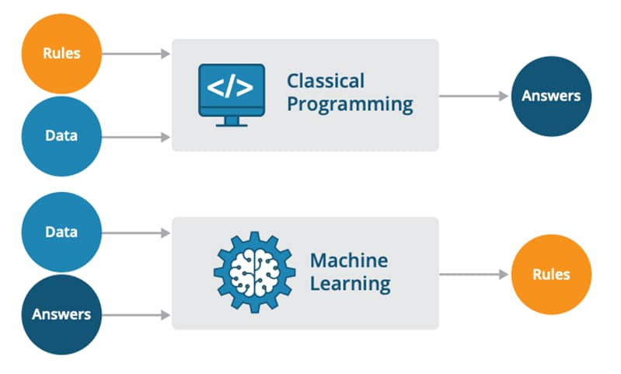
PANDA UFSCar
Exemplos de utilização
Sistemas de recomendação (Netflix, Spotify e Amazon)
Detecção de fraudes bancárias
Diagnóstico médico assistido por computador
Reconhecimento facial
Assistentes virtuais
Carros autônomos
O que é Machine Learning?
Machine Learning: ensinando computadores a aprender
Machine Learning (Aprendizado de Máquina) é uma área da Inteligência Artificial cujo objetivo é desenvolver algoritmos capazes de aprender padrões presentes em dados, sem que todas as regras precisem ser programadas manualmente.
Ao invés de criar instruções específicas para cada situação, fornecemos exemplos ao algoritmo para que ele identifique relações entre as variáveis e utilize esse conhecimento para fazer previsões ou tomar decisões sobre novos dados.
Essa abordagem tornou-se uma das principais tecnologias da atualidade devido à enorme quantidade de dados produzidos diariamente.

Slide 3






PANDA UFSCar
Por que Machine Learning é importante?
Nos últimos anos houve um crescimento exponencial da quantidade de dados produzidos por empresas, governos e usuários da internet.
Entretanto, possuir grandes volumes de dados não é suficiente. O verdadeiro desafio consiste em transformar essas informações em conhecimento útil para apoiar decisões.
O Machine Learning permite:
identificar padrões ocultos;
automatizar tarefas repetitivas;
realizar previsões com base em dados históricos;
apoiar decisões mais rápidas e precisas;
encontrar relações que seriam difíceis de perceber manualmente.
Atualmente, praticamente todos os setores utilizam técnicas de Machine Learning.

Slide 4

PANDA UFSCar
Como um Computador aprende?
Um algoritmo de Machine Learning aprende identificando padrões em um conjunto de dados já conhecido. Durante o treinamento, ele recebe exemplos e ajusta seus parâmetros para reconhecer relações entre as variáveis.
Após essa etapa, o modelo pode analisar novos dados e realizar previsões ou classificações automaticamente.
Exemplo
Entrada: milhares de e-mails classificados como Spam ou Não Spam
Aprendizado: identificação de padrões presentes nesses e-mails
Saída: classificação automática de novos e-mails

Slide 5
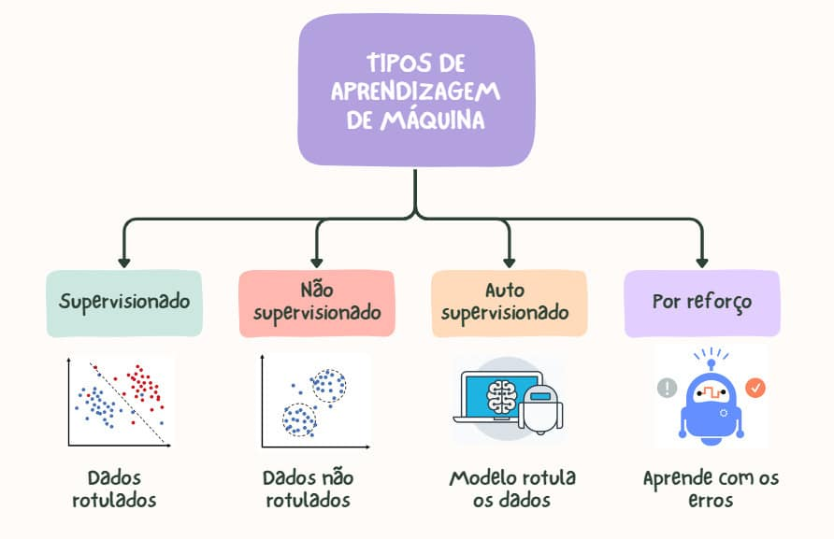
PANDA UFSCar
Tipos de Machine Learning
Existem diferentes formas pelas quais um algoritmo pode aprender.
Aprendizado Supervisionado
Aprendizado Não Supervisionado
O modelo recebe exemplos já classificados.
Exemplo:
prever preço de casas;
identificar spam;
prever doenças.
É o tipo mais utilizado na indústria e foi o principal foco do nosso grupo de estudos.
O algoritmo recebe apenas os dados e precisa encontrar padrões sozinho.
Exemplos:
agrupamento de clientes;
segmentação de mercado;
descoberta de perfis semelhantes.
Aprendizado por Reforço
O algoritmo aprende por tentativa e erro.
Recebe recompensas quando toma boas decisões e penalizações quando toma decisões inadequadas.
Aplicações:
robótica;
jogos;
carros autônomos.

Slide 6

PANDA UFSCar
O Pipeline de Machine Learning
Como um projeto de Machine Learning é desenvolvido?
A construção de um modelo envolve várias etapas além do treinamento. Cada fase contribui para que o modelo final seja confiável e produza boas previsões.
Etapas do pipeline:
Definição do problema
Coleta dos dados
Análise Exploratória (EDA)
Pré-processamento
Treinamento
Avaliação
Implantação
Durante o grupo de estudos, trabalhamos todas essas etapas utilizando Python e a biblioteca Scikit-learn, permitindo que os participantes desenvolvessem uma visão completa do processo de construção de modelos de Machine Learning.

Slide 7
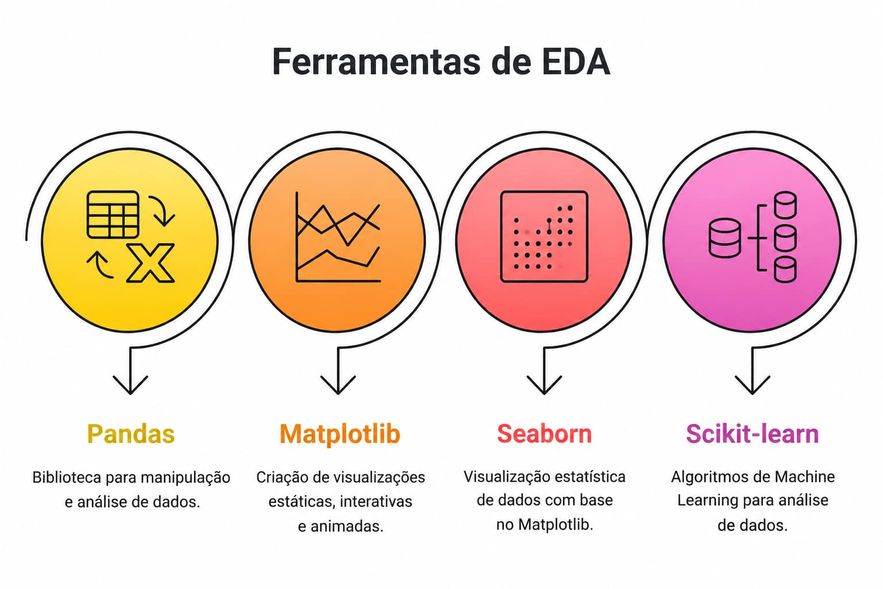
PANDA UFSCar
Análise Exploratória de Dados (EDA)
Antes de construir um modelo, é necessário compreender o conjunto de dados.
A EDA permite identificar:
distribuição dos dados;
valores ausentes;
outliers;
correlação entre variáveis;
possíveis inconsistências.
Essa etapa auxilia na compreensão do problema e melhora a qualidade das análises realizadas posteriormente.

Slide 8

PANDA UFSCar
Pré-processamento dos Dados
Dados reais raramente estão prontos para serem utilizados
Após compreender o conjunto de dados, é necessário prepará-lo para o treinamento dos modelos.
As principais etapas de pré-processamento incluem:
Tratamento de valores ausentes
Algumas observações podem conter informações incompletas. Nesses casos é possível remover registros ou preencher os valores utilizando técnicas estatísticas.
Codificação de variáveis categóricas
Modelos matemáticos trabalham com números. Assim, categorias como "Masculino/Feminino" ou "Sim/Não" precisam ser convertidas para valores numéricos.
Escalonamento
Alguns algoritmos apresentam melhor desempenho quando todas as variáveis possuem escalas semelhantes.
Durante o grupo utilizamos técnicas como:
StandardScaler
MinMaxScaler

Slide 9
PANDA UFSCar
Treinando os modelos
Regressão Linear
Utilizada para prever valores numéricos contínuos.
Exemplo:
preço de casas;
temperatura;
vendas.
Regressão Logística
Utilizada para classificação binária.
Exemplo:
spam ou não spam;
cliente inadimplente ou não.
Depois dos dados preparados, inicia-se o treinamento
O treinamento consiste em apresentar exemplos ao algoritmo para que ele aprenda padrões presentes nos dados.
Durante o grupo estudamos diferentes algoritmos de Machine Learning, cada um com características próprias.
Árvores de Decisão
Criam regras de decisão simples e fáceis de interpretar.
Muito utilizadas quando a interpretabilidade é importante.
Random Forest
Combina diversas árvores de decisão para aumentar a precisão das previsões.
É um dos algoritmos mais utilizados em aplicações reais.

Slide 10


PANDA UFSCar
Como saber se o Modelo é bom?
Avaliação dos Modelos
Após o treinamento, utilizamos métricas para verificar o desempenho do modelo em dados que ele ainda não conhece.
Principais métricas:
Accuracy: percentual de acertos.
Precision: qualidade das previsões positivas.
Recall: capacidade de encontrar os casos positivos.
F1-score: equilíbrio entre Precision e Recall.
Essas métricas auxiliam na comparação entre diferentes modelos e na escolha da melhor solução para o problema.

Slide 11

PANDA UFSCar
Como o Machine Learning pode auxiliar na área da saúde?
Um dos problemas mais comuns resolvidos por algoritmos de Machine Learning é a classificação de pacientes com maior probabilidade de desenvolver determinadas doenças.
Estudo de caso: Previsão de Diabetes
Neste exemplo, utilizamos um conjunto de dados contendo informações clínicas de diversos pacientes. O objetivo é prever se um paciente possui ou não diabetes com base em características como:
Número de gestações (Pregnancies);
Nível de glicose (Glucose);
Pressão arterial (Blood Pressure);
Espessura da pele (Skin Thickness);
Nível de insulina (Insulin);
Índice de Massa Corporal (BMI);
Histórico familiar (Diabetes Pedigree Function);
Idade (Age).
Essas variáveis são utilizadas como entrada para um algoritmo de Machine Learning, que aprende padrões presentes nos dados e passa a realizar previsões para novos pacientes.

Slide 12
PANDA UFSCar
Comparação dos modelos
Modelo | Accuracy
Regressão Logística | 86%
KNN | 88%
Random Forest | 89%
SVM | 85%
Como escolher o melhor modelo?
Em Machine Learning, não existe um algoritmo que seja o melhor para todos os problemas. Por isso, é comum treinar diferentes modelos e comparar seus resultados utilizando métricas de desempenho.
No grupo de estudos, avaliamos modelos como:
Regressão Logística
K-Nearest Neighbors (KNN)
Random Forest
Support Vector Machine (SVM)
A escolha do modelo deve considerar tanto as métricas obtidas quanto as características do problema e dos dados analisados.

Slide 13

PANDA UFSCar
Desafios em projetos de Machine Learning
Treinar um modelo é apenas parte do trabalho
Embora os algoritmos sejam importantes, grande parte do sucesso de um projeto de Machine Learning depende da qualidade dos dados disponíveis.
Alguns desafios comuns encontrados na prática são:
Dados incompletos ou com valores ausentes;
Dados inconsistentes ou duplicados;
Classes desbalanceadas;
Overfitting (quando o modelo memoriza os dados de treinamento);
Underfitting (quando o modelo é simples demais para aprender os padrões);
Escolha adequada das métricas de avaliação.
Durante o grupo de estudos, discutimos esses desafios e mostramos como técnicas de pré-processamento, validação cruzada e comparação de modelos ajudam a construir soluções mais robustas.

Slide 14

PANDA UFSCar
O que desenvolvemos no grupo de estudos
Principais competências desenvolvidas
Ao longo das 17 semanas de atividades, os participantes tiveram contato com todas as etapas fundamentais de um projeto de Machine Learning.
Entre os principais conteúdos estudados estão:
Programação em Python para Ciência de Dados;
Manipulação de dados com Pandas;
Visualização de dados com Matplotlib e Seaborn;
Análise Exploratória de Dados (EDA);
Pré-processamento e tratamento de dados;
Construção de modelos supervisionados;
Comparação e avaliação de algoritmos;
Desenvolvimento de projetos práticos utilizando Scikit-learn.
Além do conteúdo técnico, o grupo também incentivou o desenvolvimento do pensamento crítico, da resolução de problemas e da colaboração entre os participantes por meio de atividades práticas.

Slide 15

PANDA UFSCar
Machine Learning como ferramenta para resolver problemas reais
O Machine Learning está cada vez mais presente em diferentes áreas do conhecimento e do mercado de trabalho. Mais do que aprender algoritmos, compreender todo o processo de desenvolvimento de soluções baseadas em dados é uma habilidade essencial para profissionais da Computação, Ciência de Dados e Inteligência Artificial.
Considerações finais
Ao longo deste workshop, apresentamos os principais conceitos da área, o fluxo de desenvolvimento de um projeto de Machine Learning e uma visão geral dos conteúdos trabalhados no Grupo de Estudos de Machine Learning do PANDA.
Esperamos que esta apresentação desperte o interesse dos participantes em aprofundar seus conhecimentos e explorar novas aplicações dessa tecnologia.
Muito obrigada pela atenção!

Slide 16
PANDA UFSCar
Obrigado!

